Slide 1



리워드 지급 서비스 개발
착수보고자료
2023.11

Slide 2

Contents
I
II
III
IV
사업개요
서비스기획 및 디자인
시스템 개발 방안
사업 관리 방안

Slide 3
Contents
I
사업 개요

Slide 4
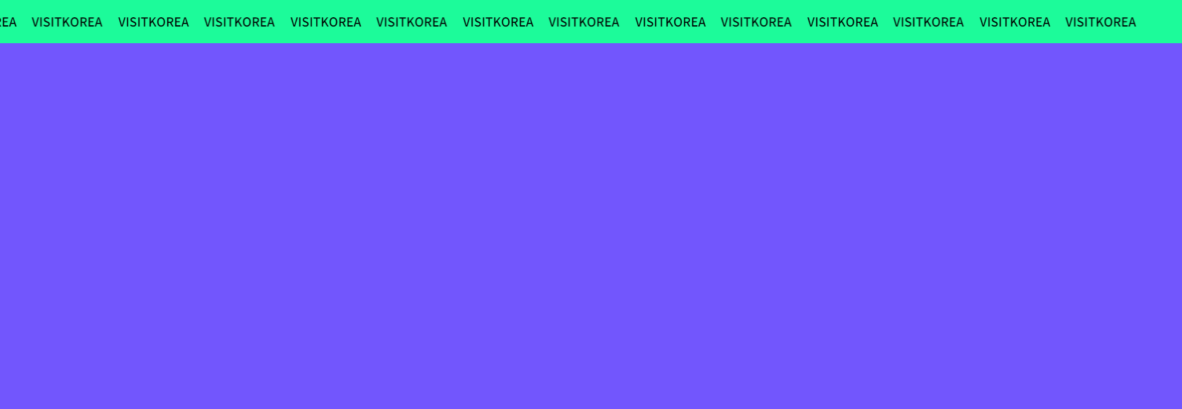
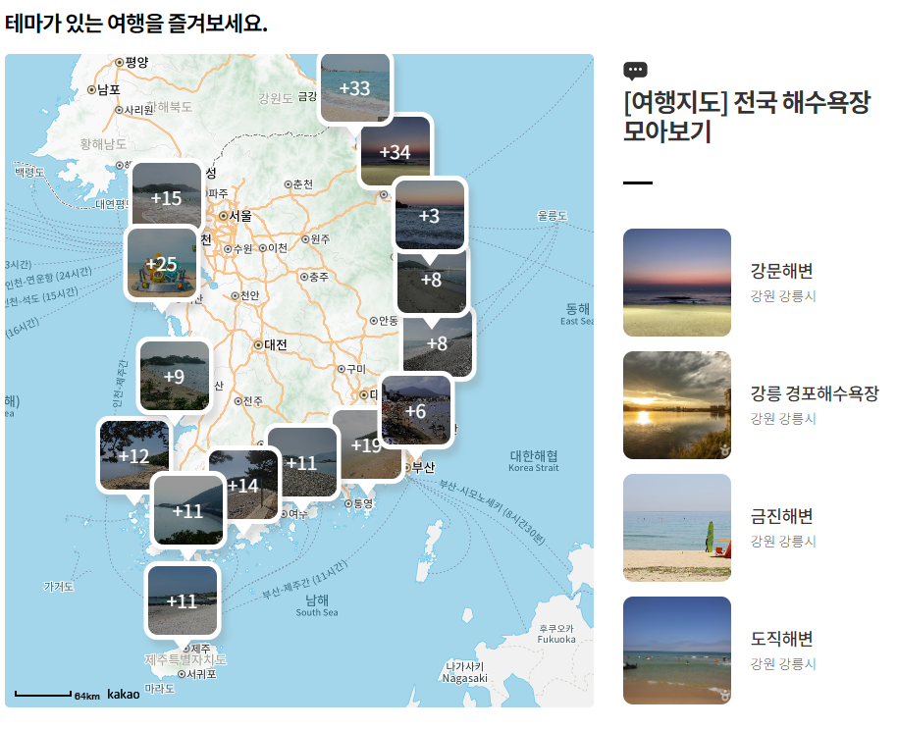
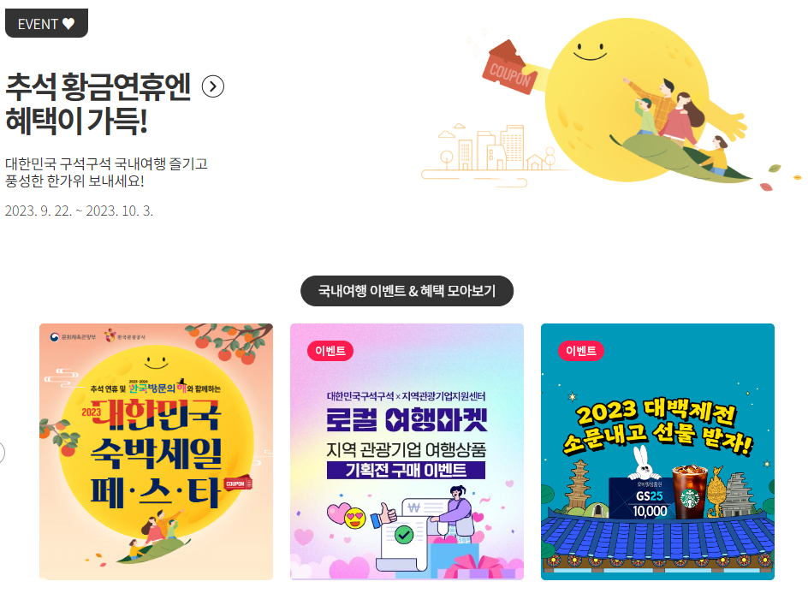
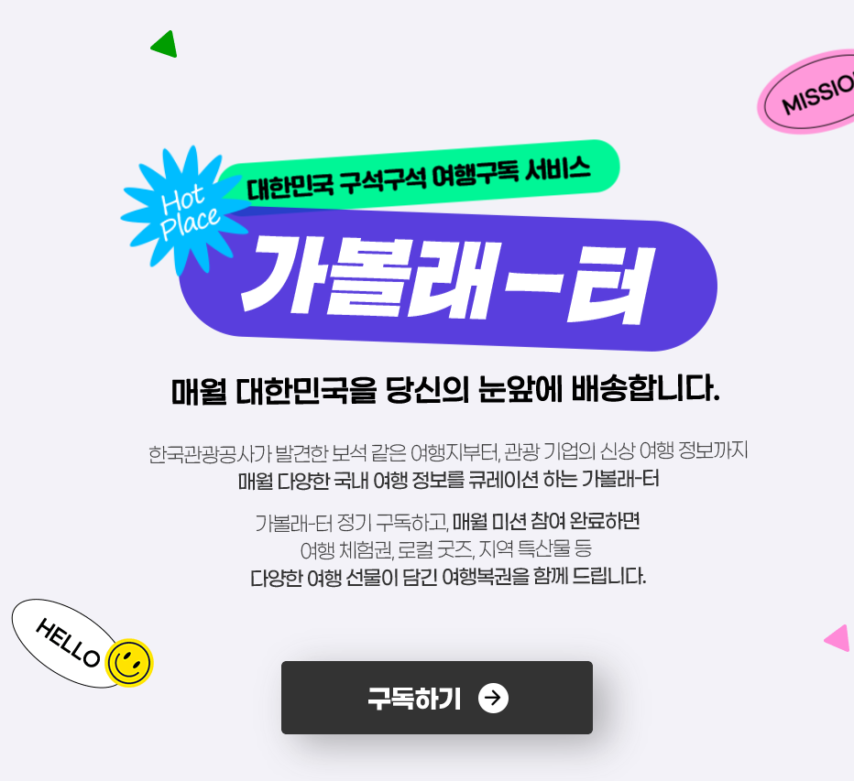
Intro
"여행은 이제 어드벤처 게임으로 바뀝니다!
테마여행지에서 발도장을 찍고, 구석구석 이벤트에 도전하세요.
여행구독서비스로 게임 아이템을 모으세요!"
테마
이벤트
구독

Slide 5

Intro
“
”
충성고객 확보와 지역방문 유도
대한민국 구석구석 리워드 서비스로
대한민국 구석구석에 수집되고 있는 로그·데이터를 연동한 게이미피케이션 서비스 개발
01
02
03
사용자 참여가 증가하고 많은 상호작용 유도
사용자 리텐션 향상으로
충성고객 확보 기대
다른 기업 또는 단체와 파트너십을
통해 게이미케이션 서비스확장
게임적인 요소를 활용하여 사용자들이 정보를 찾고 공유하며 활발한 활동을 증진 기대
로그와 서비스 데이터를 연계하여 개인 맞춤형 도전과 보상을 제공하여 사용자들의 참여와 지속성을 증진 기대
특별 아이템과 퀘스트를 생성하여 도서관, 공공기관, 지역이벤트 등과의 협력을 통해 사용자에게 확장된 가치를 제공
04
05
06
제안사의 리워드 시스템
구축 CASE와 게임개발기술
투입인력의 전문성과 차별성
오픈 전 테스트 계획과
사업수행 관리 방안
제안사만의 대규모 게임 및 리워드 시스템 구축 경험으로 차별화되고 안정적인 사업 수행
게임 프로그램과 캐릭터 개발 20년 이상 경력의
핵심 전문 인력 투입
단기 사업기간을 고려한 집중 인력 투입과
경험 많은 PM이 프로젝트 수행

Slide 6
Contents
II
서비스기획 및 디자인

Slide 7
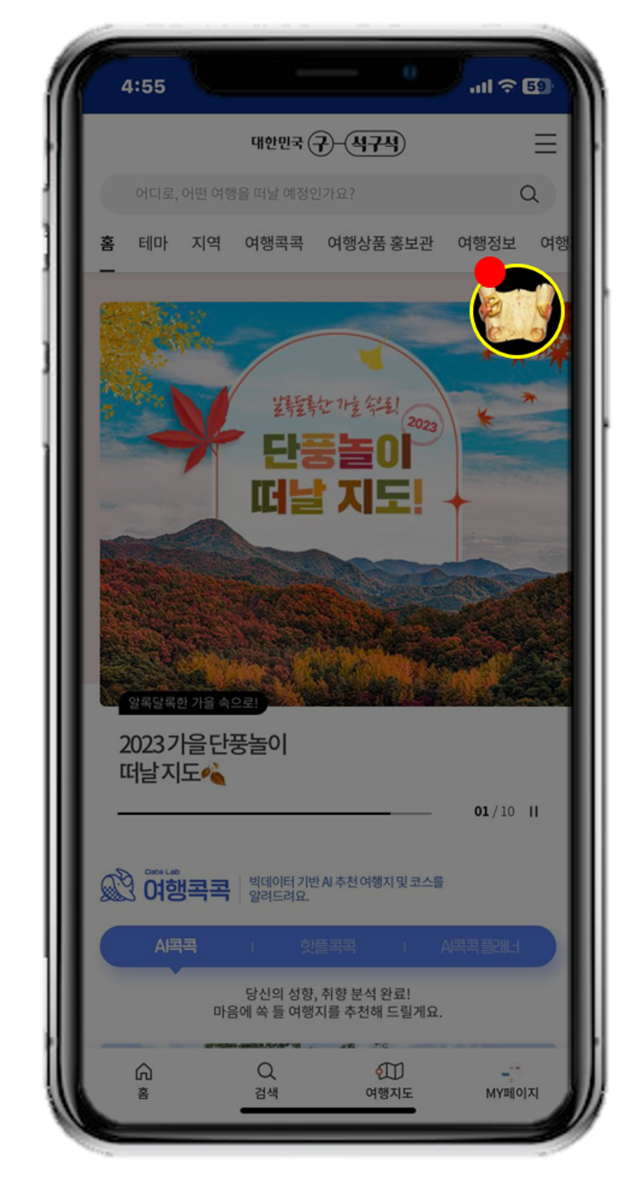
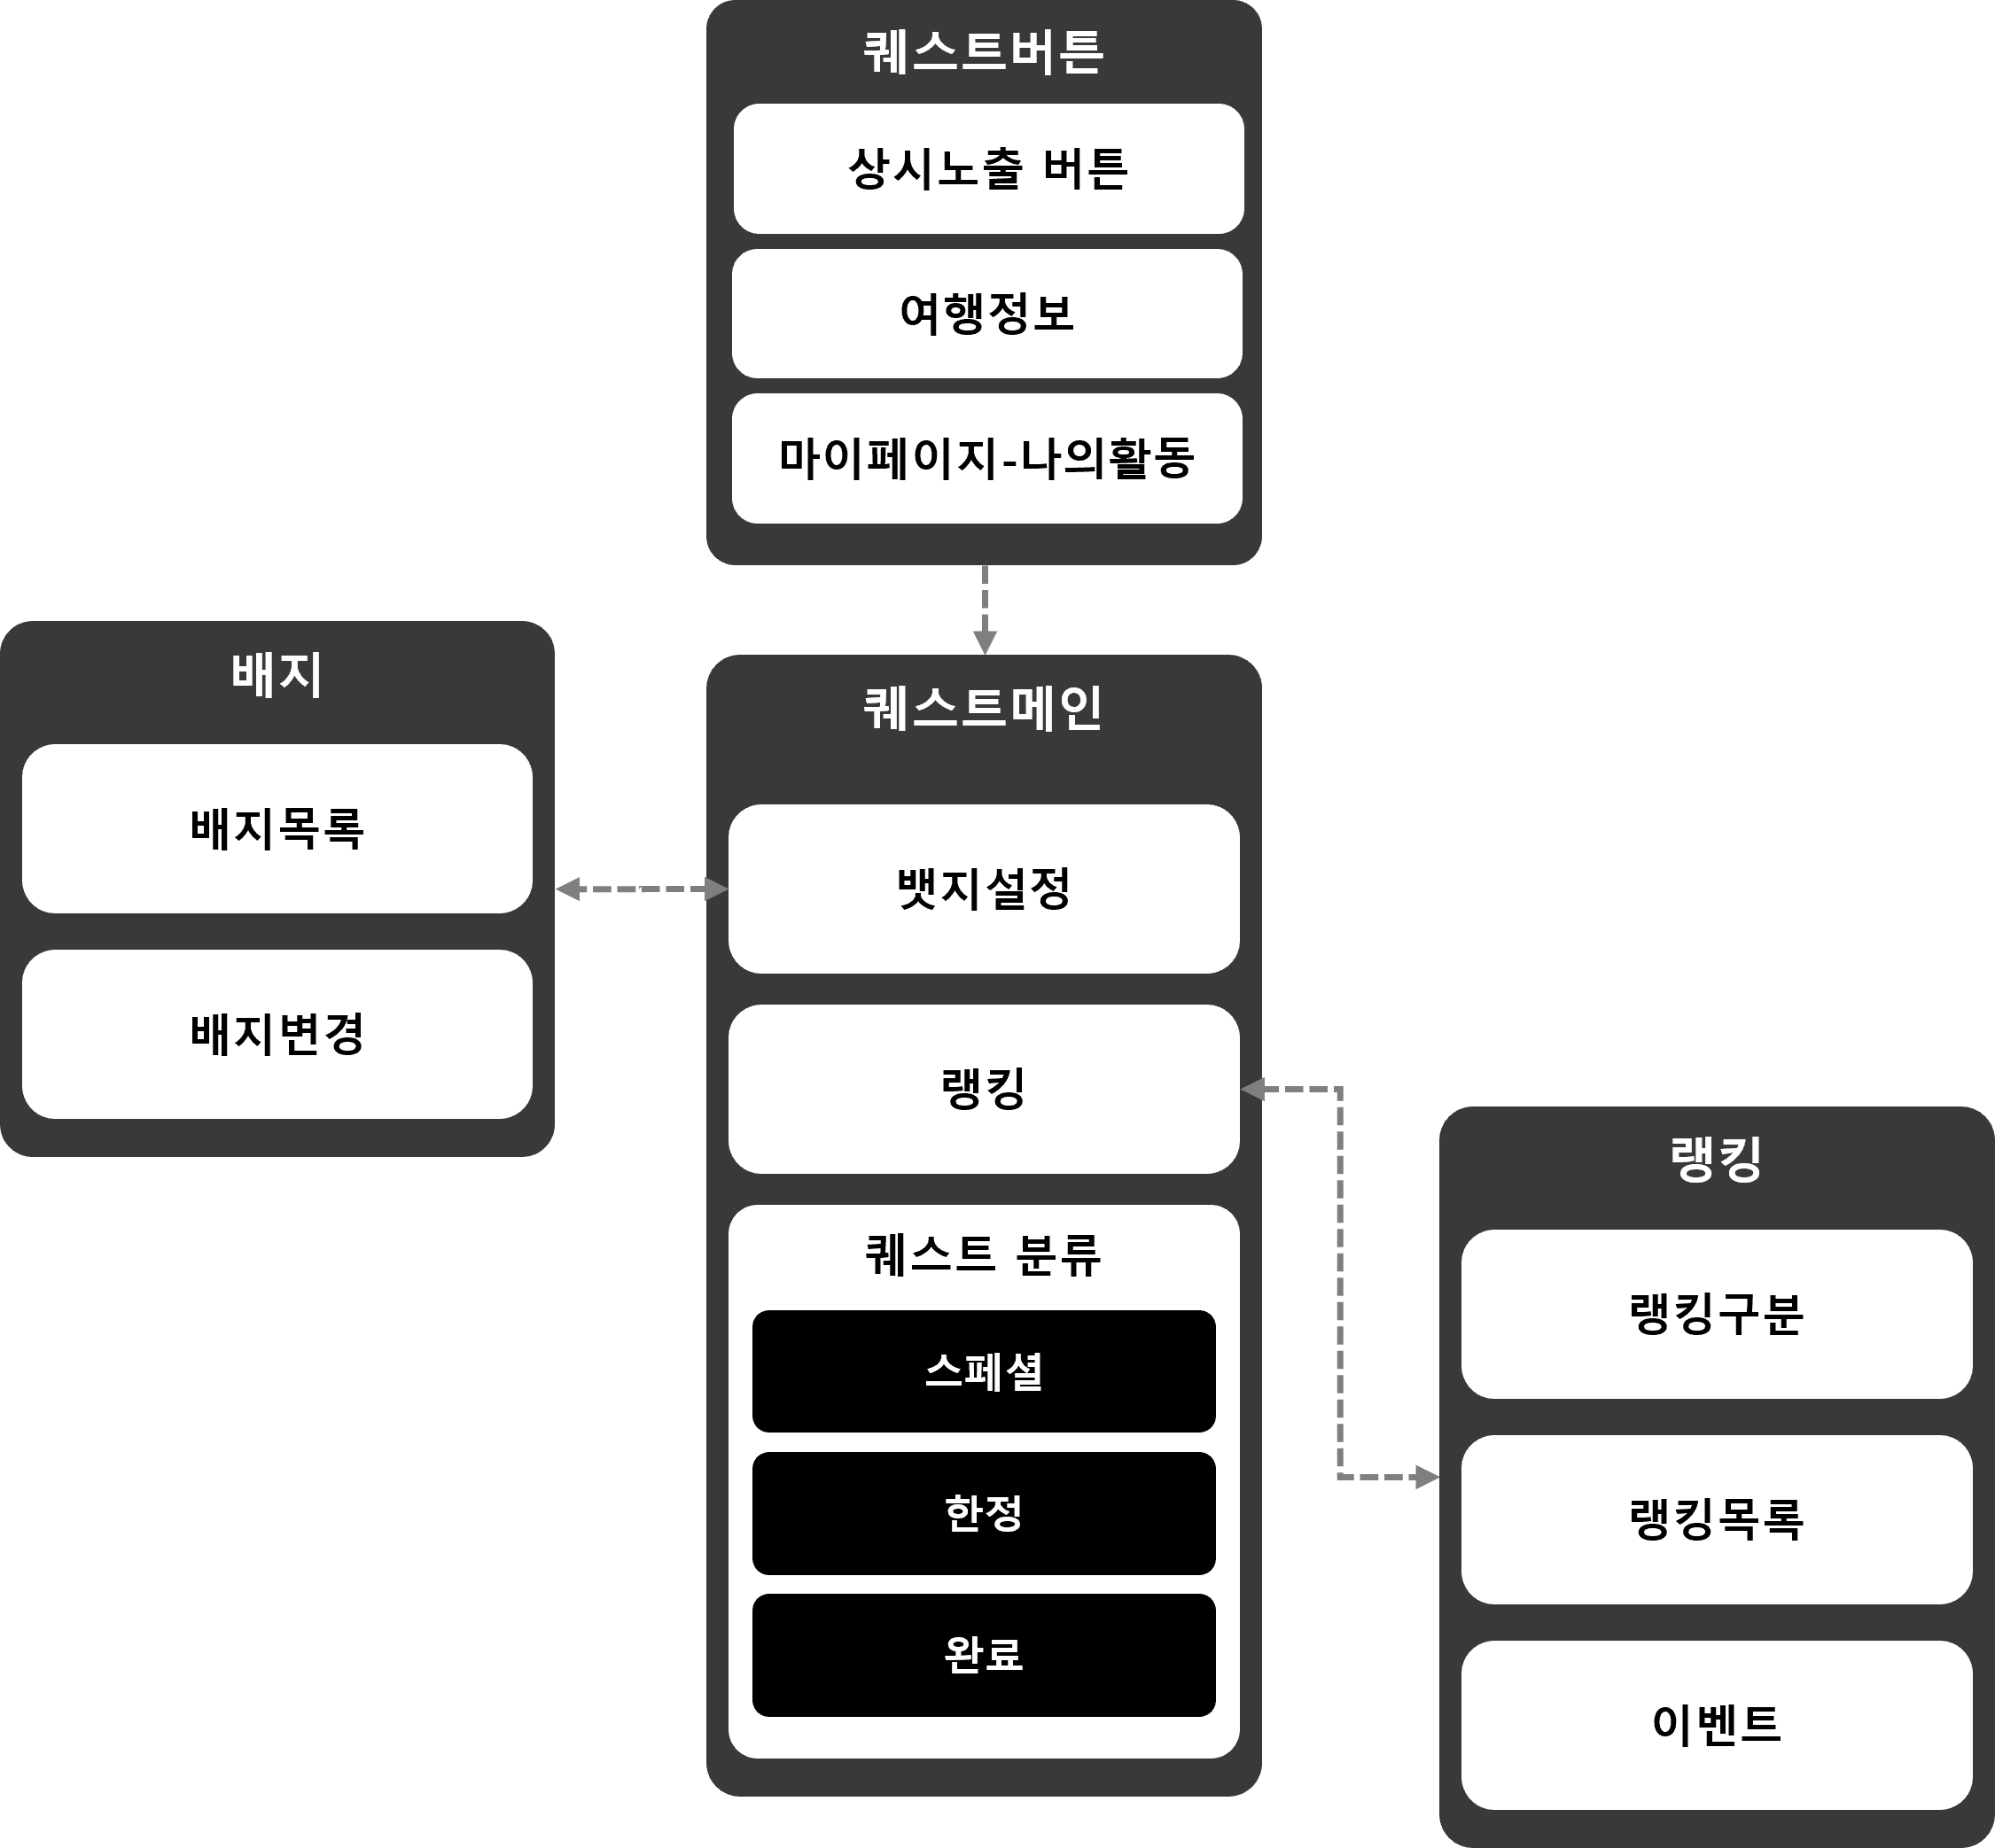
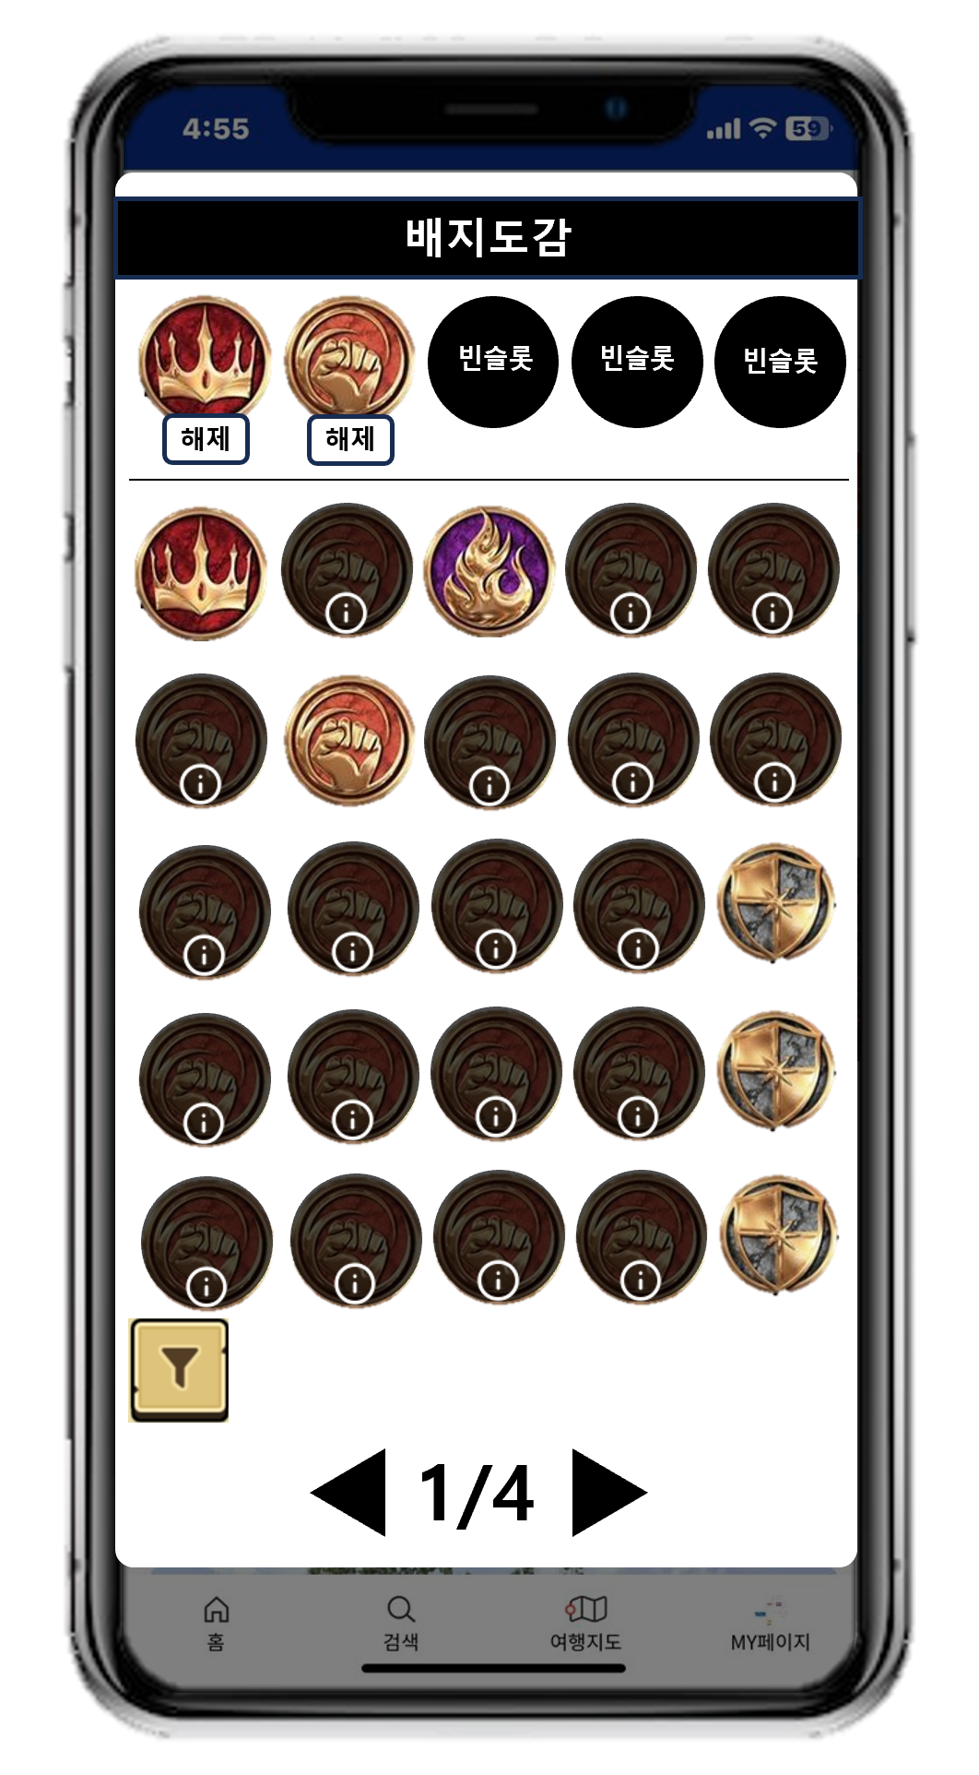
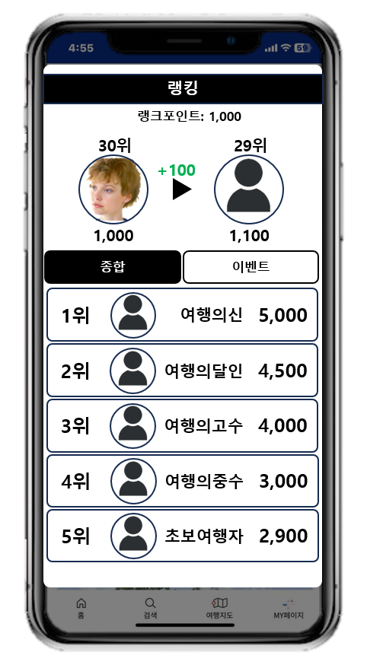
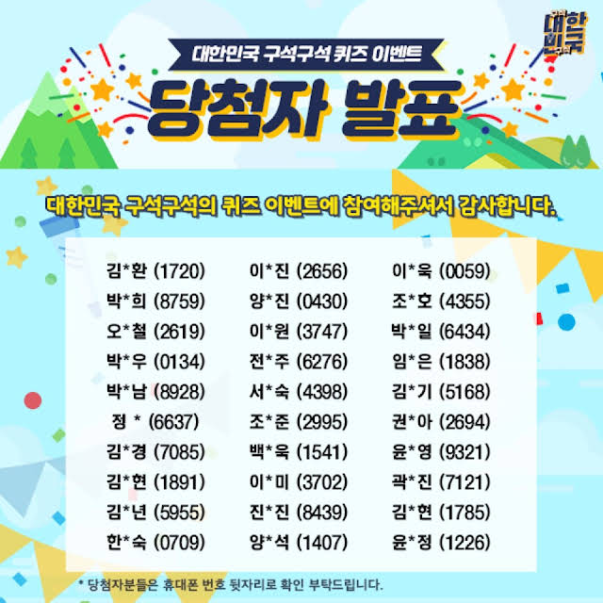
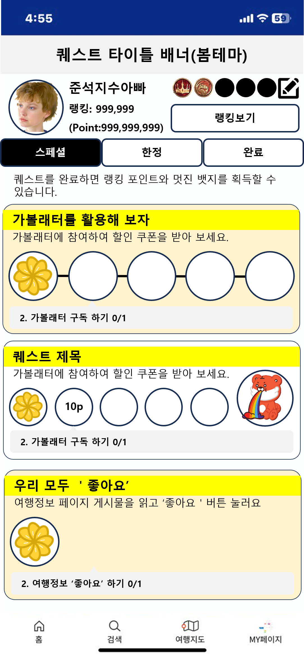
퀘스트와 아이템 확장 방법
Ⅱ. 기획 및 디자인
서비스 구조 및 핵심 기능
미래가능 서비스 : 서비스 확장
기존 서비스와 통합하여 사용자가 자연스럽게 서비스 진입이 가능할 수 있는 환경 제공
여행정보, 마이페이지 - 나의활동에 메뉴를 추가하여 기존 사용자 접근성 향상
보상으로 지급되는 배지를 도감형태로 제공
획득한 배지는 여행톡, 프로필 등에 노출하여 만족감
극대화
퀘스트 보상으로 랭킹포인트 지급
포인트를 종합, 월간 누적한 리더보드 제공
월 단위 우수 활동자 선정 후 보상지급
언제든지 진행가능한 [스페셜]퀘스트
기간제로 제공되는 [한정]퀘스트
보상으로 지급되는 배지 200종
사용자 활동 데이터 기반 퀘스트 유형 적용

Slide 8
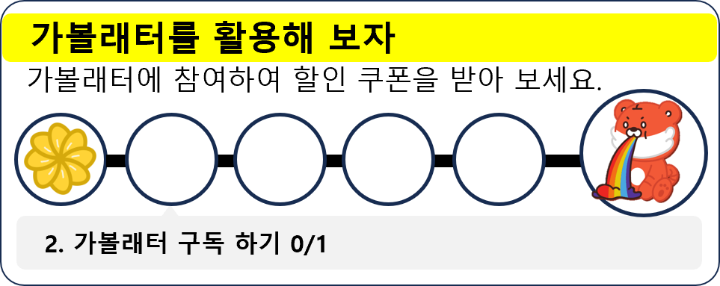


퀘스트와 아이템 확장 방법
Ⅱ. 기획 및 디자인
다양한 난이도 등 게임 컨텐츠 전략
미래가능 서비스 : 서비스 확장
퀘스트 난이도에 따른 차등 보상
사용자 랭킹 기반 이벤트 보상 지급
특정퀘스트 시간제한설정
보상을 받을 수 있는 퀘스트의 난이도를 설정하거나 두 개 이상의 복수 퀘스트를 묶음 달성 시 추가 보상 지급 등 기존 데이터 추가 가공으로 퀘스트 제작 가능
퀘스트로 획득한 포인트로 사용자 랭킹 제공 매월 우수 활동자 선정 및 보상 제공을 통한
적극적인 퀘스트 수행 유도
특정 퀘스트나 퀘스트에 시간 제한을 둠으로써 보상을 얻으려면 해당 시간 안에 완료해야 하는 퀘스트를 생성. 사용자는 시간 경쟁을 통해 보상을 획득
난이도 설정 및 보상:
쉬운 퀘스트: 초보자나 관광 명소를 처음 방문하는 사용자를 위한 퀘스트로, 예를 들어 "인기 있는 관광 명소 3곳 방문하기"와 같은 퀘스트입니다. 이 퀘스트를 완료하면 작은 보상을 받을 수 있습니다.
중간 난이도 퀘스트 : 중급 사용자를 위한 퀘스트로, "특정 지역의 관광 명소를 모두 방문하기"와 같은 내용의 퀘스트입니다. 이 퀘스트를 달성하면 중간 정도의 보상이 주어집니다.
어려운 퀘스트 : 숙련된 사용자를 위한 퀘스트로, "특정 지역에서 관광 명소를 특정 시간 내에 방문하기"와 같이 시간 제한이 있는 퀘스트입니다. 이를 완료하면 큰 보상이 주어질 수 있습니다.
랭킹 및 우수 활동자 선정:
퀘스트로 지급되는 포인트 보상을 누적하여 리더보드를 제공합니다.
리더보드는 [총합],[월간]으로 구분되며 [월간] 랭킹을 기반으로 우수활동자를 선정합니다.
퀘스트 묶음 및 추가 보상:
여행자들이 퀘스트를 달성할 때마다 일정한 수의 퀘스트를 묶어 달성한 경우 추가 보상을 제공할 수 있습니다.
예를 들어, "강릉 여행 퀘스트 묶음"이라는 묶음이 있을 수 있으며, 이 퀘스트에는 "강릉의 인기 관광 명소 5곳 방문하기", "강릉 음식점에서 현지 음식 한 끼 먹고 인증하기", "강릉 해변에서 해수욕 하고 인증하기" 등 여러 퀘스트들이 포함됩니다.
각 퀘스트를 달성한 경우 해당 퀘스트의 개별 보상을 받고, 이 퀘스트 묶음을 모두 완료하면 추가로 큰 보상을 지급합니다. 이런 방식으로 사용자들은 여행을 더욱 다양하게 경험하고, 여러 퀘스트를 함께 달성하려는 동기부여를 받습니다.
10p
포인트
일반뱃지
프렌즈뱃지

Slide 9
사업 추진 전략
I. 제안의 개요
제안사가 보유한 게이피케이션(게임화) 기술과 접목
AS-IS 서비스
UI/UX
누구나 쉽게 이용 가능한 UI/UX 디자인: 다양한 사용자 서비스 개발 경험을 토대로 신규 기능을 기존 서비스에 통합하여 접근성을 높이고 직관적인 인터페이스를 제공하여 남녀노소 누구나 쉽게 이용 가능한 UI/UX 제공 가능
1
대한민국 구석구석에 소개된 다양한 여행지 반경 500m이내에 방문 시 여행기록을 남기는 발도장 찍기
(요구사항: 광역자치단체 시/도(17개)별 최소 각 1개)
시스템
확장성 있는 시스템 설계/구축: 게임의 절차적 생성(PCG)시스템 구축 경험을 토대로 확장성 있는 시스템을 설계/구축하여 지속적인 서비스를 제공할 수 있는 구조 제공 가능
2
대한민국 구석구석 모바일 > 여행지도 > 추천테마 또는 대한민국 구석구석 > 테마 서비스와 연계
(요구사항: 테마 선정지에 방문하여 발도장 찍은 경우, 아이템 획득)
3
플랫폼
대규모 플랫폼의 데이터 관리: 대용량 데이터베이스와 분산 시스템을 활용하여 안정적인 데이터 관리와 대규모 사용자 간 상호작용을 지원하여 서비스 성능을 최적화하는 기술
댓글 남기기, 별점평가 등 활동 내역
4
어뷰징
매월 국내여행정보를 큐레이션하는 가볼래-터 구독 신청
어뷰징 방지 기술: 불법적인 활동이나 부정행위를 탐지하고 차단함으로써 사용자 경험을 개선하는 서비스 기획력과 메이저 대기업 기술 적용 경험
5
인구소멸위기지역 관광활성화를 위한 디지털관광주민증 발급받기 서비스
밸런싱
정교한 밸런싱을 통한 사용자 만족도 증대: 게임 개발 및 서비스 경험을 토대로
정교하게 구성된 퀘스트의 제공과 적절한 수준의 보상 제공은 단순 기능 제공의 차원을 넘어서 사용자 만족도를 크게 증대시킬 수 있음

Slide 10
개발 범위와 기획
I. 제안의 개요
아이템 지급을 위한 이벤트 플래그
FRONT 및 관리 기능 개발
１
상시노출 [퀘스트], 여행정보, 마이페이지를 통한 퀘스트 서비스 페이지 제작 및 수정
1
AS-IS 서비스 그대로 게이밍 서비스 ADD-ON 가능한 웹 개발 기술 적용
２
광역자치단체 시/도 중 17개를 선별하여 발도장 테이터와 매칭되는 이벤트 생성- 일반배지 및 킹덤프렌즈 배지 제작 - 지급
2
회원검색, 아이템 관리, 아이템 지급 및 이벤트 와 매칭 아이템 관리가 가능한 관리 시스템 개발
３
구석구석 > 테마 > 여행지 중 16개를 선별하여 발도장 테이터와 매칭되는 이벤트 생성- 테마 배지 제작 - 지급
3
AS-IS 서비스에 게이밍 서비스 관련 기술 지원 가능(APP업그레이드 등)
４
로그인 > 여행정보 페이지 열람 - 랭킹포인트 - 지급 - 랭킹반영
로그인 > 댓글 몇 개 이상 일반배지 제작 - 지급
로그인 > 별점 몇 개 이상 킹덤프렌즈 배지 제작 - 지급
4
관리자 추가 이벤트 생성 같은 확장 가능성을 두고 프로그램 설계
５
디지털 관광주민증 발급 이력 > 매칭지역 > 지역 테마 적용 킹덤프렌즈 배지 제작 - 지급
６
AI콕콕 플래너 코스 만들기 이력 이벤트 생성 배지 제작 - 지급

Slide 11

캐릭터 디자인
Ⅱ. 기획 및 디자인
디자인 특징
1
심플하고 의미 있는 아이콘: 캐릭터는 간결하면서도 명확한 아이콘 형태로 사용자가 한눈에 이해하고 인식할 수 있는 캐릭터 디자인
2
일관성: UI 및 배지 아이콘 디자인 일관성있는 디자인
적용
3
서비스 톤과 일치: UI 및 배지 디자인은 서비스의 주요 톤과 일치해야 하며 서비스의 분위기와 디자인이 조화를 이루어 함
4
서비스 테마 적용: 계절 및 이벤트 테마에 부합하는 이미지 적용 가능 구조 개발, 다양한 이미지 적용을 위한 프레임워크 개발
5
문화적 고려: 국제 사용자도 대상이 됨으로, 다양한 문화적 배경을 고려하여 디자인이 눈에 잘 들어올 수 있도록 개발

Slide 12
Contents
III
시스템 개발 방안

Slide 13
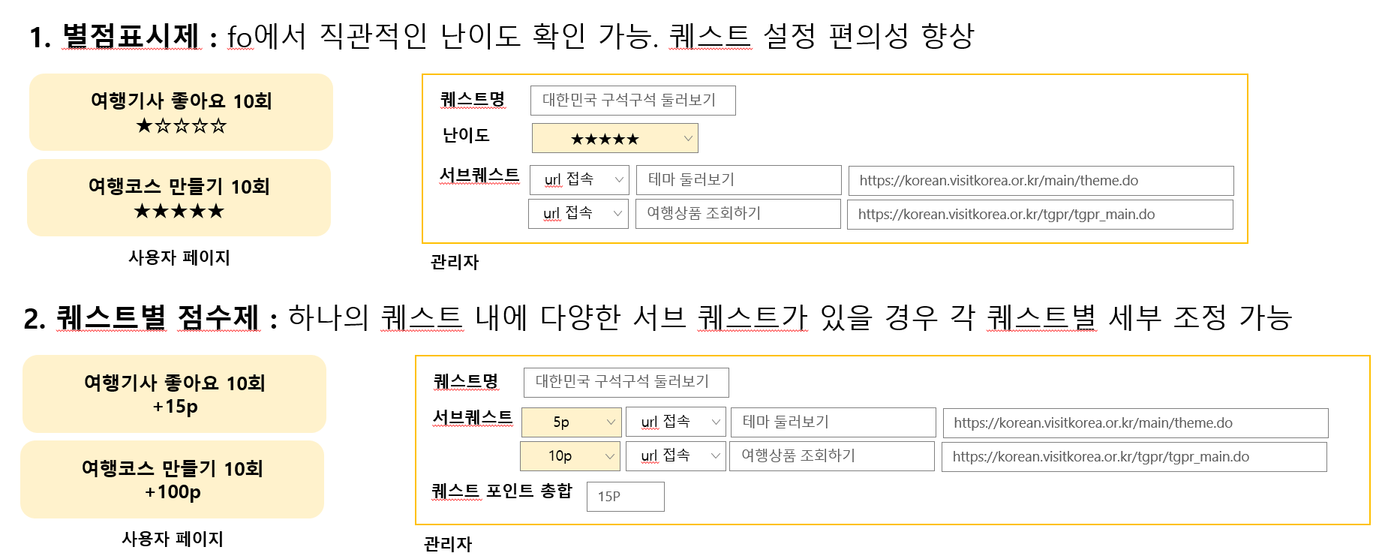
신규 서비스 통합 전략 – 서비스 기획
Ⅱ. 기획 및 디자인
사용자 및 관리자 기능 기획
관리자 기능 예시
STEP 01
STEP 02
STEP 03
STEP 04
서비스
개발
AS-IS
데이터 연동
리워드
아아템관리
서비스
확장
데이터 설계 및 제작
서비스 플랫폼
ADMIN 리워드 관리 시스템 개발
서비스 확장
200개 배지 제작
기존서비스 플랫폼 분석
WEB, APP
리워드 아이템제작
퀘스트 유형 추가
UI/UX 리소스 제작
관리자 페이지
추가 퀘스트 제작
퀘스트 데이터 설계/제작
기존서비스와
리워드 지급
매칭 확정
관리자 특수 기능
사용자 검색 아이템 지급
추가 보상 제작
프로그램 개발
퀘스트 기능 개발
리더보드 개발
배지도감 개발

Slide 14
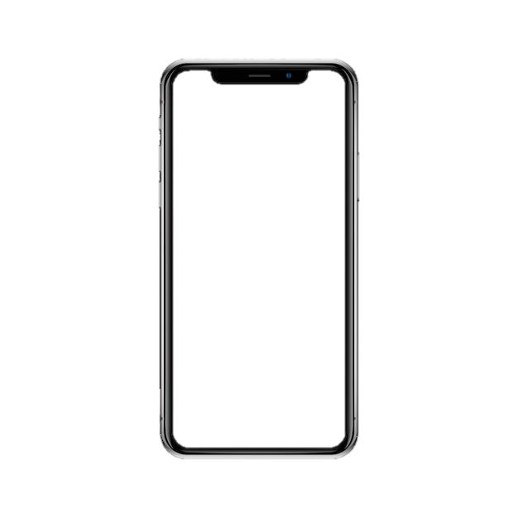





과업추진계획
Ⅳ. 사업 관리 및 지원
서비스 프로그램 개발 단계
서비스 UI 예시
STEP 01
STEP 02
STEP 03
STEP 04
STEP 04
서비스 설계
리소스 제작
웹
프로그래밍
웹 개발
및 통합
테스팅 및
최적화
서비스 설계
서비스 플랫폼
아이템 제작
검증 도구활용
검증 도구활용
UI/UX 기획
시스템 설계
데이터 모델링
Three.js를 사용하여 캐릭터 모델을 웹 브라우저에 로드하고 렌더링
캐릭터의 애니메이션과 사용자 상호작용 구현
HTML, CSS, JavaScript를 사용하여 웹 페이지를 구성하고, 웹지엘 캐릭터를 웹페이지에 통합
애니메이션 소프트웨어를 사용하여 캐릭터에게 움직임과 액션을 부여
캐릭터가 웹 브라우저에서 올바르게 동작하고 최적화되어 부드럽게 렌더링되는지 확인하고, 크로스 브라우징 및 성능 테스트를 수행
설계/기획
리소스 제작
프로그래밍
통합
최적화

Slide 15



퀘스트 시스템 디자인
Ⅱ. 기획 및 디자인
퀘스트 시스템
1
사용자 활동 데이터 분석, 선행 추가 가능한 핵심 유형 정리
수요처 요구사항 분석
배포
2
Quest WAS
(Web Application Service)
퀘스트 UI 설계 및 기획서 작성
퀘스트 시스템 설계 및 기획서 작성
3
퀘스트 구성을 위한 기초 데이터 설계 및 모델링
UI페이지 구성을 위한 데이터 설계 및 모델링
QuestPage Data
4
퀘스트 핵심 유형 선 기능 구현 및 단위 테스트 진행
추가 유형 기능 구현 및 적용
QuestGroup Data
QuestList Data
5
서비스 유지보수를 위한 어드민 시스템 개발

Slide 16
신규서비스 확장 예시
Ⅱ. 기획 및 디자인
향후 확장 방향 :퀘스트를 활용한 관광 서비스 확장 전략
여행 퀘스트
지역별 보상 및 랭킹
문화유산 보존 게임
지역 퍼즐과 탐험
01
02
03
04
지역별로 다양한 임무와 퀘스트를 제공
예를 들어, "서울 퀘스트"는 서울의 주요 명소를 방문하고 특정 임무를 수행한 사용자에게 가상의 보상을 제공
사용자가 특정 지역의 퀘스트를 완료하면 해당 지역에서 사용할 수 있는 할인 쿠폰, 현지 음식 및 상품 관련 보상을 제공
랭킹 상위에 있는 사용자들에게는 특별한 보상과 칭호를 부여
문화유산을 탐험하고 문화유산 보존을 위한 임무를 수행
임무를 완료하면 문화유산 보존을 위한 기부나 지원 활동에 참여한 것으로 인정 확인서 발급
지역마다 고유한 퍼즐이나 탐험 요소를 도입하여 사용자들에게 미지의 지역을 탐험하고 발견하는 재미를 제공
퍼즐 해결이나 탐험에 성공하면 다음 지역으로 진행할 수 있는 열쇠 또는 패스워드를 얻고, 보상과 함께 지역 정보를 얻습니다.
주기적인 업데이트
서비스에 맞춘 추가 퀘스트 제공
커뮤니티 및 공유
05
06
07
계절별로 이벤트를 개최하고 국내 관광 명소에 맞게 특별 이벤트를 제공 가능 시스템
예를 들어, 봄에는 벚꽃 축제 이벤트, 가을에는 단풍 명소 탐방 이벤트 등을 개최
AS-IS 서비스 기능 추가 또는 시즌 별 추가되는 이벤트에 맞춰 신규 유형의 퀘스트를 제공하여 사용자들이 지속적으로 서비스를 방문 후 리워드를 획득할 수 있는 환경 제공
사용자들 사이에서 여행 경험을 공유하고, 다른 사용자들과 여행 팁을 교환하는 사용자 이력을 활용
사용자가 자신의 여행 경험을 공유하고 다른 사용자들에게 영감을 주면 기록된 댓글과 공유횟수로 추가 보상을 부여

Slide 17
Contents
IV
사업 관리 방안

Slide 18


수행조직 및 업무 현황
Ⅳ. 사업 관리 및 지원
사업에 최적화된 수행 조직을 구성하여 안정적인 사업 수행
주관기관
총 투입 인력
용역책임자
３６ M/M
김철형 대표
프로젝트관리자(PM)
강민경 과장
게임 컨텐츠 개발 전문가
품질관리
사업관리
Bravery Chronicle : NHN JAPAN 퍼블리셔로 일본 서비스
드래곤기사단 : 컴투스 퍼블리셔 국내 서비스
Aero Gate : 중국 및 국내 서비스
강희운 이사
이용훈 부장
FRONT OFFICE 개발
관리시스템 개발
보유 특허 솔루션 커스텀 인력
개발 류용근 이사
개발 정주석 실장
기획 고광웅 이사
그래픽 문수준 이사
개발 김영훈 대리
개발 한승호 대리
개발 이혜창 대리
디자인 이바름 사원
본 사업 투입 핵심 기술력 운용 전문 인력 투입
특허 제 10-235885호 “웹 페이지를 생성하는 방법 및 장치”

Slide 19
과업추진계획
Ⅳ. 사업 관리 및 지원
전 공정 유기적 관계 기반의 일정계획을 통한 성공적 사업 추진
추진내용 |  | M |  |  |  | M+1 |  |  |  | M+2 |  |  |  |  | M+3
사업관리
사업수행계획 및 착수
개발 및 구축 | 분석
 | 설계
 | 구현
 | 시험운영 및 보완
주요 산출물
교육 및 운영
착수보고
중간보고
완료보고
수행계획수립 및 착수
프로젝트업무분석
요구사항정의
기능명세서 작성
데이터분석
데이터베이스설계
화면 및 콘텐츠설계
프로세스설계
프로그램개발
디자인개발
단위테스트
단위테스트
단위테스트
단위테스트
통합테스트
사업수행계획서/요구사항정의서
주간보고서/월간보고서
개발산출물
테스트결과서
교육
운영이관

Slide 20
테스트 및 이행 방안
Ⅳ. 사업 관리 및 지원
기능 중심적인 단위 테스트, 통합 테스트를 포함하여 성능 테스트 등으로 진행
서비스 오픈 예시
STEP 01
STEP 02
STEP 03
STEP 04
STEP 04
서비스 개발
AS-IS
데이터 연동
리워드
아이템 확인
개발환경
검수확인
정식 오픈
서비스 개발
서비스 플랫폼
ADMIN 리워드 관리 시스템 개발
개발테스트
운영 오픈
UI/UX기능 구현
발도장데이터연동
아이템 지급
회원별 아이템 습득 로그 확인
테스트시나리오
단계별 오픈
시스템 개발
관리자 페이지
검수확인
집중 AS기간 1개월 지원
‘디지털 관광주민증’ 킹덤프렌즈 캐릭터 획득
200종 배지 제작
관리자 특수 기능
사용자 검색 아이템 지급
운영 교육
서비스개발
기존데이터연동
보상시스템관리
개발환경테스트
오픈

Slide 21
감사합니다

